Slide 1
Образовательная программа «Медиакоммуникации и мультимедийные технологии»
Направление 42.03.05 «Медиакоммуникации»
бакалавриат

Slide 2
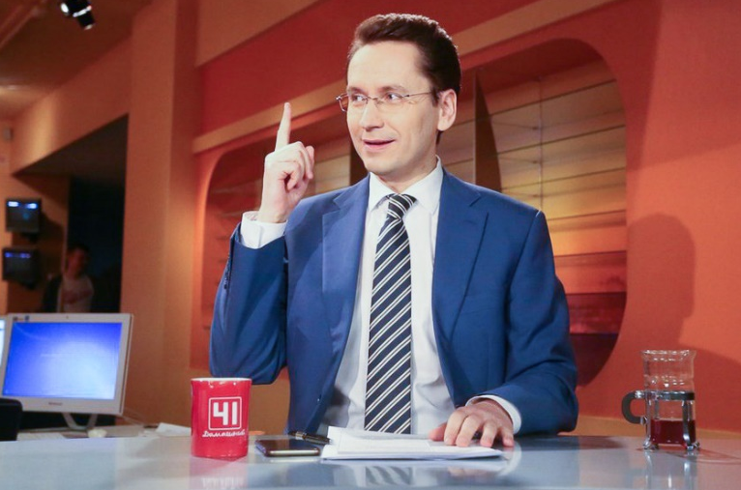
Давайте знакомиться
Алексей Фаюстов
руководитель образовательной программы,
доцент факультета журналистики,
проректор по информационной
политике УрФУ,
телеведущий,
член Академии Российского телевидения
+7 (982) 66-13-111
a.fayustov@mail.ru

Slide 3
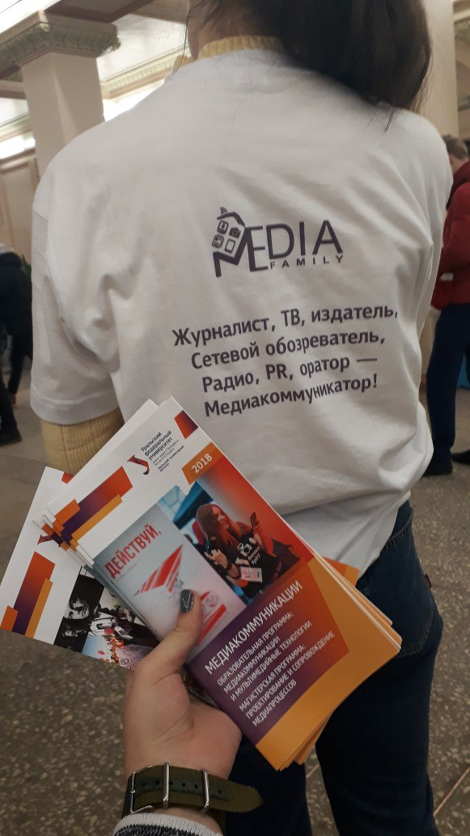
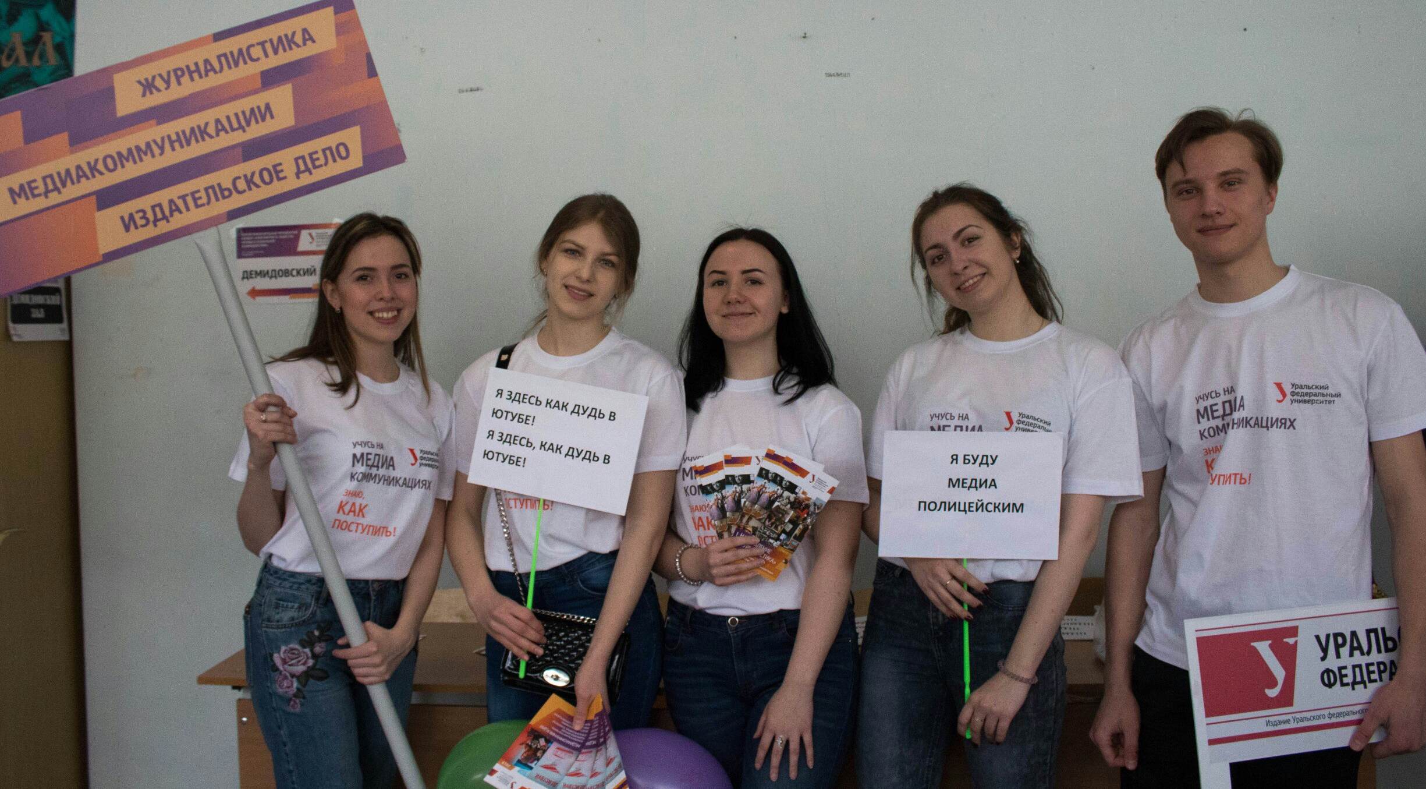
Давайте знакомиться

Slide 4
Новая программа!
Кто такой медиакоммуникатор?
Это универсальный коммуниактор в области медиа

Slide 5
Твой учебный план
Первый курс – погружаемся
Современный русский язык
Основы драматургии
Современный медиапродукт
Основы личностного роста
Медиаэкономика
Основы ТВ и видеосъемки
Технология создания медиатекста

Slide 6
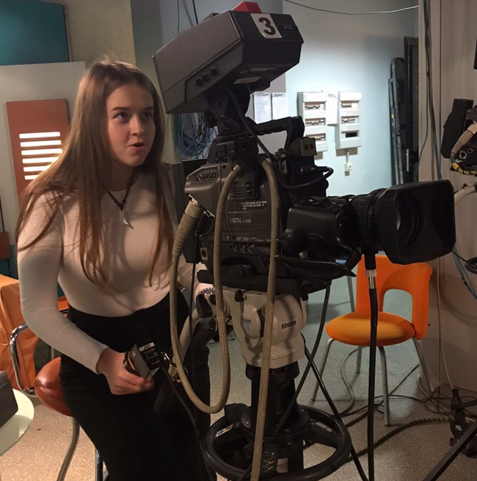
Твой учебный план
Второй курс – расширяем палитру
Основы smm
Практика эффективной коммуникации
Интернет-проектирование
Медиадизайн
Позиционирование и бренд-технологии
Звуковые медиа
Технологии event-сервиса
Медиапланирование
Актерское мастерство и техника речи

Slide 7
Твой учебный план
Третий курс – усложняем задачу
Копирайтинг и спичрайтинг
Аудиовизуальные технологии
Основы издательской деятельности
Современный PR-департамент
Медиамаркетинг
Сценарное мастерство
Язык рекламы
Продюсирование в медиасфере
Геймификация

Slide 8
Твой учебный план
Четвертый курс – специализируемся
Модуль 1 – Аудиовизуальные технологии
Фотоискусство
Видеопроизводство
Инфографика
Кинопроизводство
Технологии радиовещания

Slide 9
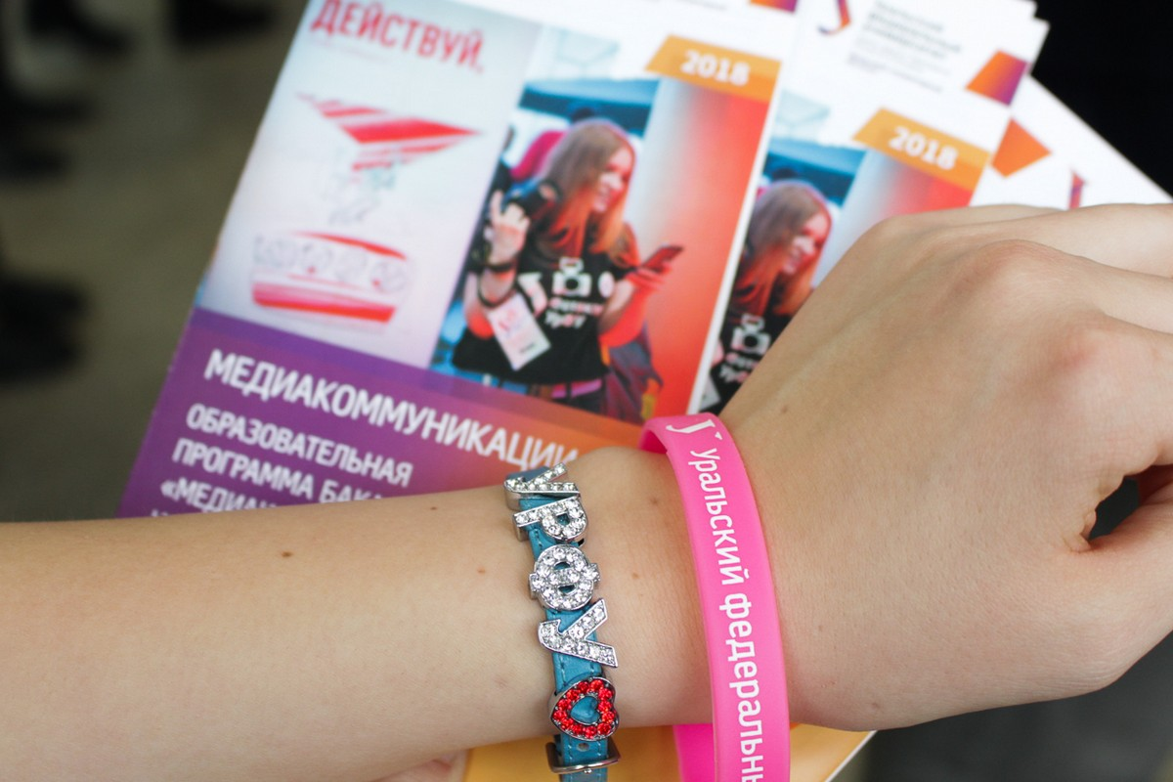
Твой учебный план
Четвертый курс – специализируемся
Модуль 2 – DIGITAL-КОММУНИКАЦИИ
Реализация smm-кампаний
Mice-индустрия
Блогинг
Редактор сетевых изданий
Digital-технологии в рекламе

Slide 10
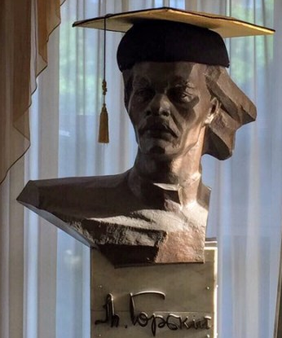
Твой учебный план
Общегуманитарные дисциплины
Экономика
Социология
Политология
Религиоведение
История
Философия
Теория и история культуры
Конфликтология
Профессионально-творческая практика после каждого курса!

Slide 11
Твой учебный план
Проектное обучение

Slide 12
Твой учебный план
Проектное обучение

Slide 13
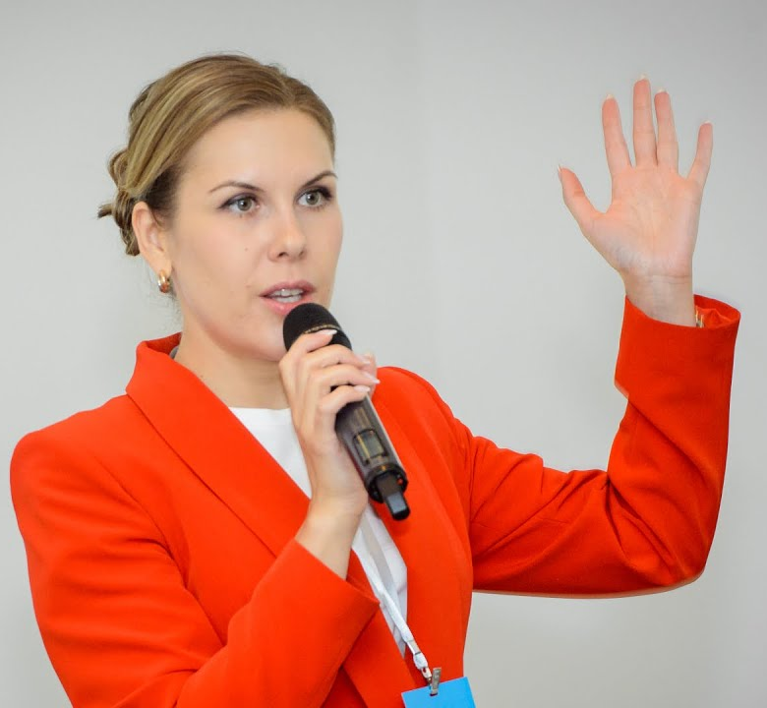
Твои преподаватели

Slide 14
Чему ты научишься
Работать с текстом,
Искать и обрабатывать факты,
Креативить контент,
Управлять каналами распространения информации,
Пользоваться медиатехнологиями,
Управлять событиями,
Владеть искусством самопрезентации,
Управлять имиджем,
Продвигать людей, товары и услуги.

Slide 15
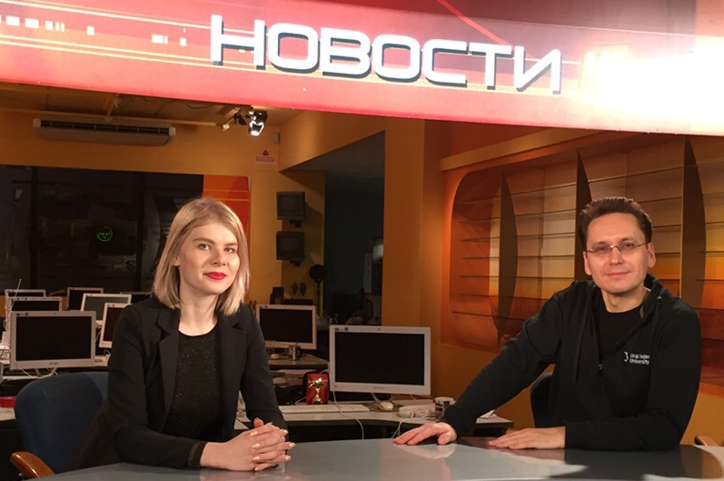
Кем ты сможешь работать
Smm-менеджер
Интернет-маркетолог
PR-менеджер
Телеведущий
Репортер
Медиапродюсер
Сценарист
Видеограф
Пресс-секретарь
Event-менеджер
Медиапланер
Архитектор медийных проектов

Slide 16
Партнеры и работодатели

Slide 17
Поступление
Формы обучения и количество мест:
Очная форма
Бюджет: 4
Внебюджет: 120
Стоимость обучения
От 124 до 130 баллов – 200 000 рублей
От 130 до 262 баллов – 185 500 рублей
Более 262 баллов – 148 400 рублей
Минимальные баллы ЕГЭ 2020:
Русский язык: 40
Обществознание: 44
Творческое испытание: 40

Slide 18
Творческое испытание
Первый этап – ПОРТФОЛИО (до 50 баллов)
Материалы СМИ
Материалы соцсетей
Блоги
Материалы школьных медиа
Рекламные и промоматериалы
Работы кинематографического характера
Авторские подкасты
Организация мероприятий
Профессиональное фото
Инфографика

Slide 19
Творческое испытание
Второй этап – СОБЕСЕДОВАНИЕ (до 50 баллов)
Задача – продемонстрировать общекультурный уровень, понимание профессиональной среды, степень мотивации
Темы для собеседования:
Российские и зарубежные СМИ
Реклама
Кинематограф
Интернет-технологии
PR
Профессиональная фотография
Event-индустрия

Slide 20
УРАЛЬСКИЙ ГУМАНИТАРНЫЙ ИНСТИТУТ: контакты
Официальный сайт: urgi.urfu.ru
Раздел для абитуриентов «Как поступить?»:
urgi.urfu.ru/ru/kak-postupit/
Мы в социальных сетях:
ugi_urfu
ugi_urfu
igniurfu
Горячая линия отборочной комиссии:
8 (905) 800-35-95
gumanitarii.priem@urfu.ru
Консультации руководителя образовательной программы:
8 (982) 66-13-111
a.fayustov@mail.ru

Slide 21
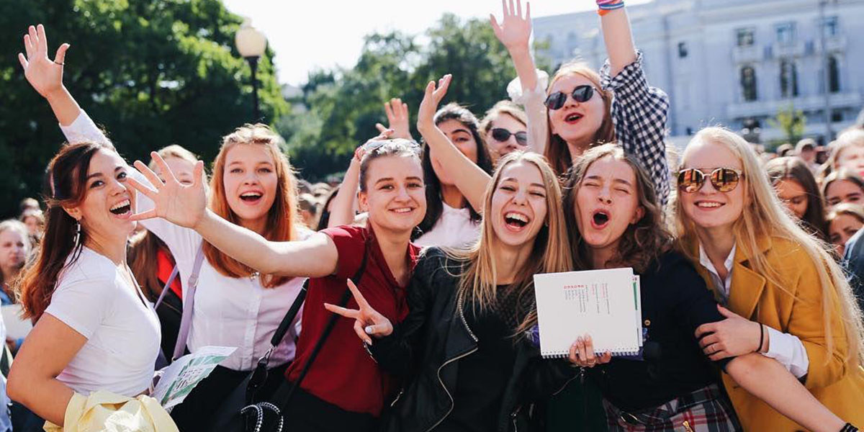
Добро пожаловать в media-family!

